Slide 1
Klassifikation von Verkehrszeichen
Modularbeit LV „Neuronale Netze“
Hochschule München Nicholas Aiken, 40214918 Christian Kallmaier, 39573418

Slide 2
Agenda
Vergleich mehrerer neuronaler Netze zur Klassifikation von Graustufen-Bildern
Standard Multilayer-Perzeptron
Convolutional Neural Network
Convolutional Neural Network mit Autoencoder
Anwendung der Vergleichsergebnisse auf die Klassifikation von RGB-Farbbildern

Slide 3
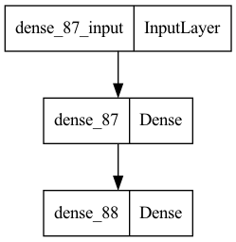
Standard MLP mit Drei schichten
Input-Schicht mit XYZ Neuronen, Input-Dimension von 1024 (32x32 Pixel, 1 Farbkanal)
Hidden-Schicht mit XYZ Neuronen
Output-Schicht mit 43 Neuronen (43 Klassen von Verkehrszeichen als Output-Dimension)

Slide 4
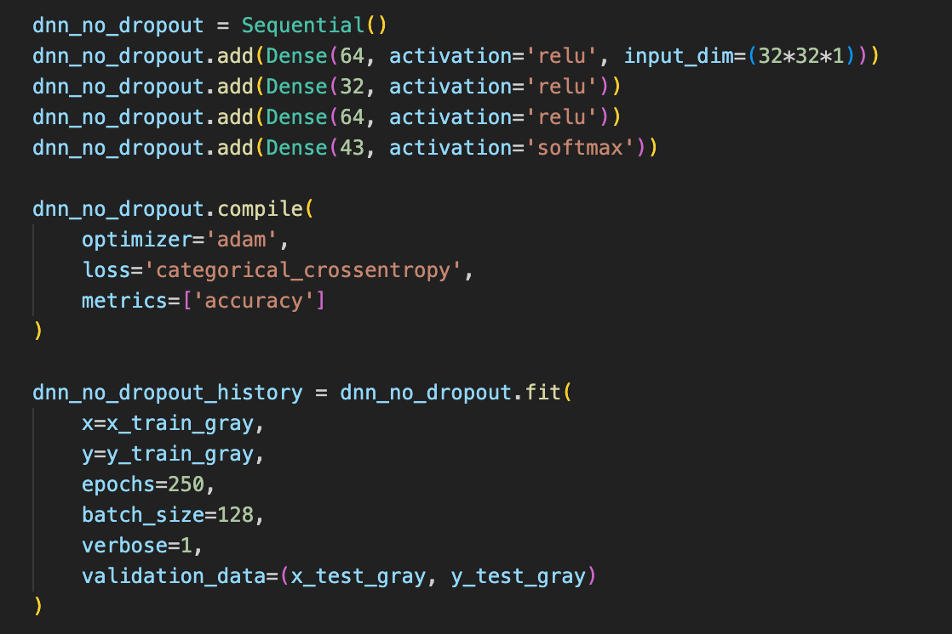
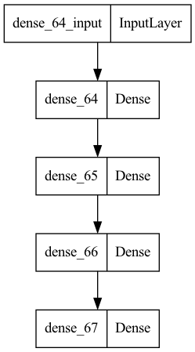
Deep Neural Network mit Drei Hidden Layers
Initialer Aufbau:
Input-Schicht mit 1024 Input-Parametern
Drei Hidden-Layer mit 64, 32 und 64 Neuronen, Aktivierung: ReLU
Output-Schicht mit 43 Neuronen (analog zu 43 Label-Klassen)
Batch-Size: 128
Epochs: 250
Loss: Categorical Crossentropy
Optimizer: ADAM (Adaptive Moment Estimation)
Metrik: Genauigkeit (Accuracy)

Slide 5
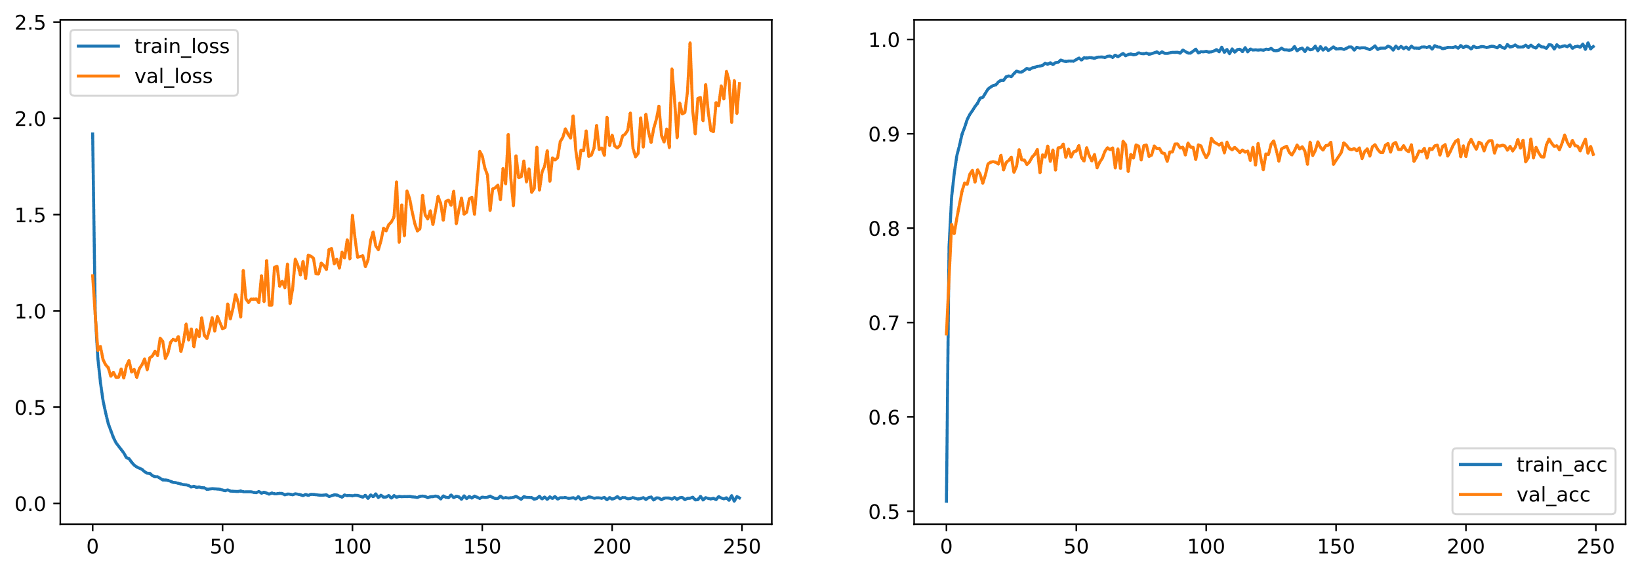
Performance des initialen DNN
Max. Training-Accuracy: 99.24%
Max. Validation-Accuracy: 87.82%
Starker Anstieg des Validierungsfehlers nach ca. 30 Epochs bei gleichzeitiger Konvergenz der Training-Accuracy zu nahe 100% deutet auf starkes Overfitting hin
Interessant ist, dass die Validation-Accuracy trotz steigendem Fehler nahezu konstant bleibt
Gegenmittel: Implementieren von Early Stopping, Einführen von Regularisierung in Form von Dropout

Slide 6
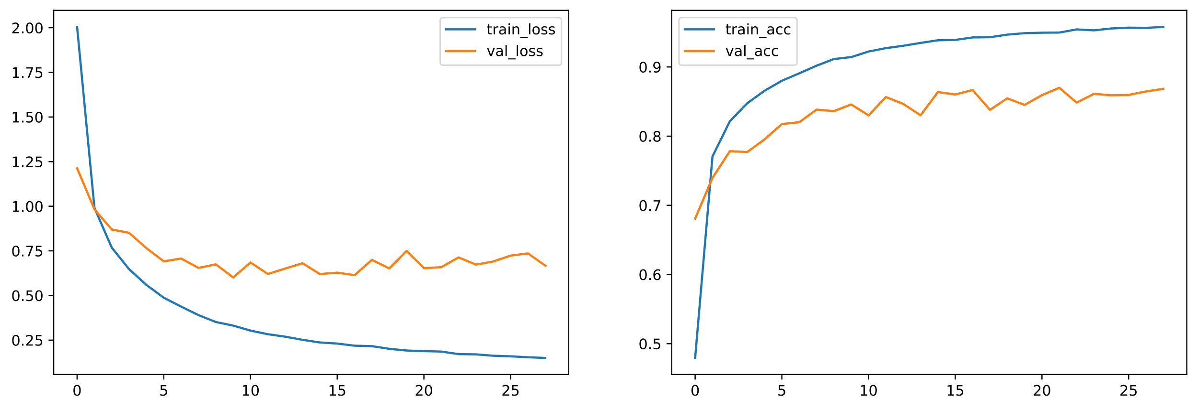
Early Stopping in initialem dnn
Early Stopping Parameter:
Min. Delta: 0.02
Patience: 12
Starte bei Epoch 15
Restore weights: true
Ergebnis:
Early Stopping nach 28 Epochs
Best weights nach 16 Epochs wiederhergestellt
Accuracies: 96.01% Training, 85.27% Validation

Slide 7
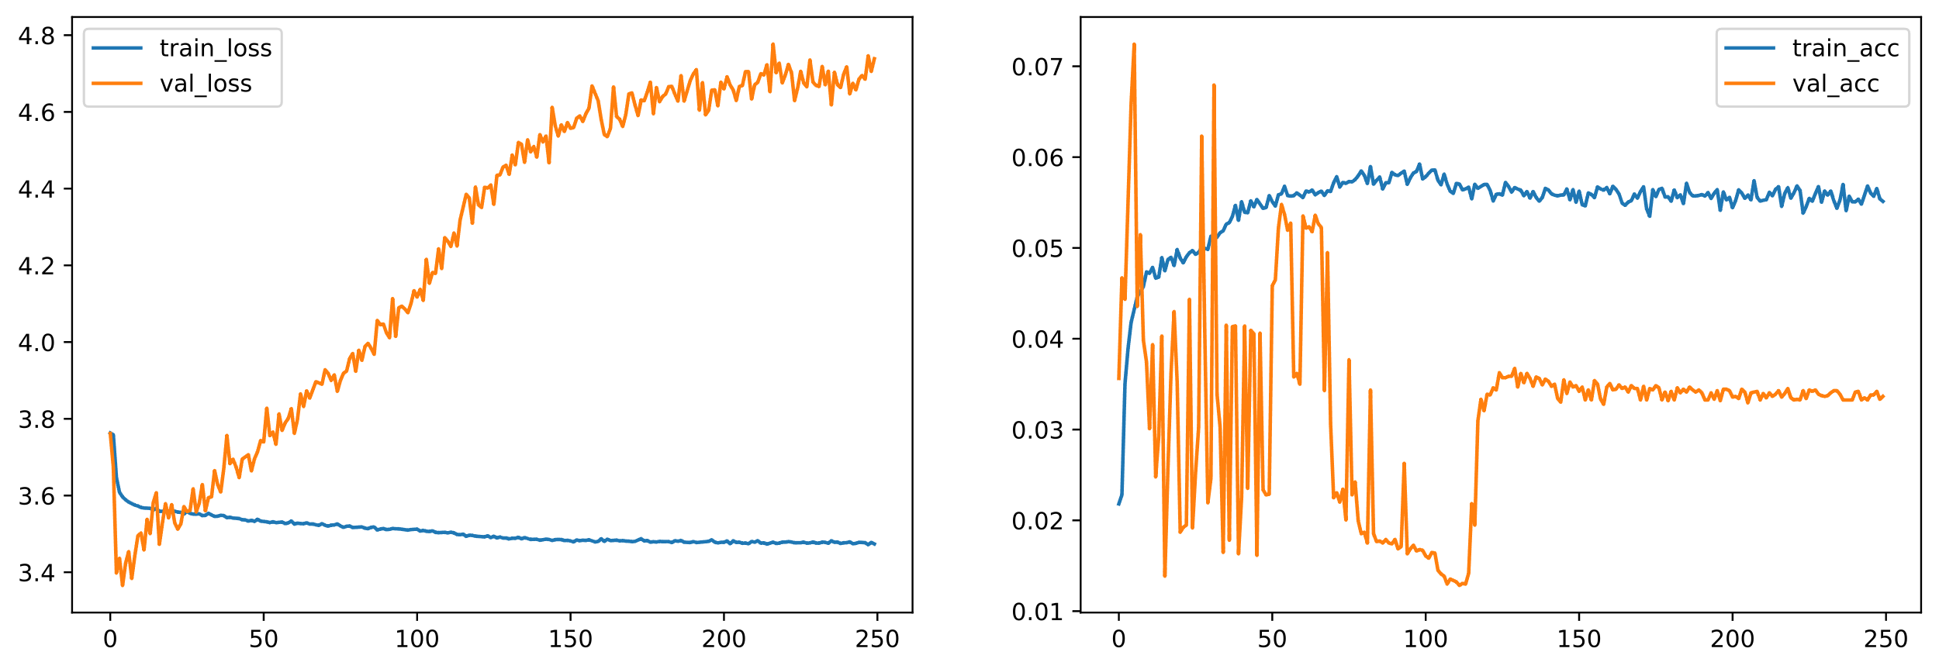
Einführung von Dropout
Ergebnis:
Sehr hoher Fehler
Genauigkeit unter 10%
Folgerung:
Zu geringe Anzahl an Neuronen im Netz um den Dropout zu “verkraften” → Erhöhen der Anzahl an Neuronen

Slide 8
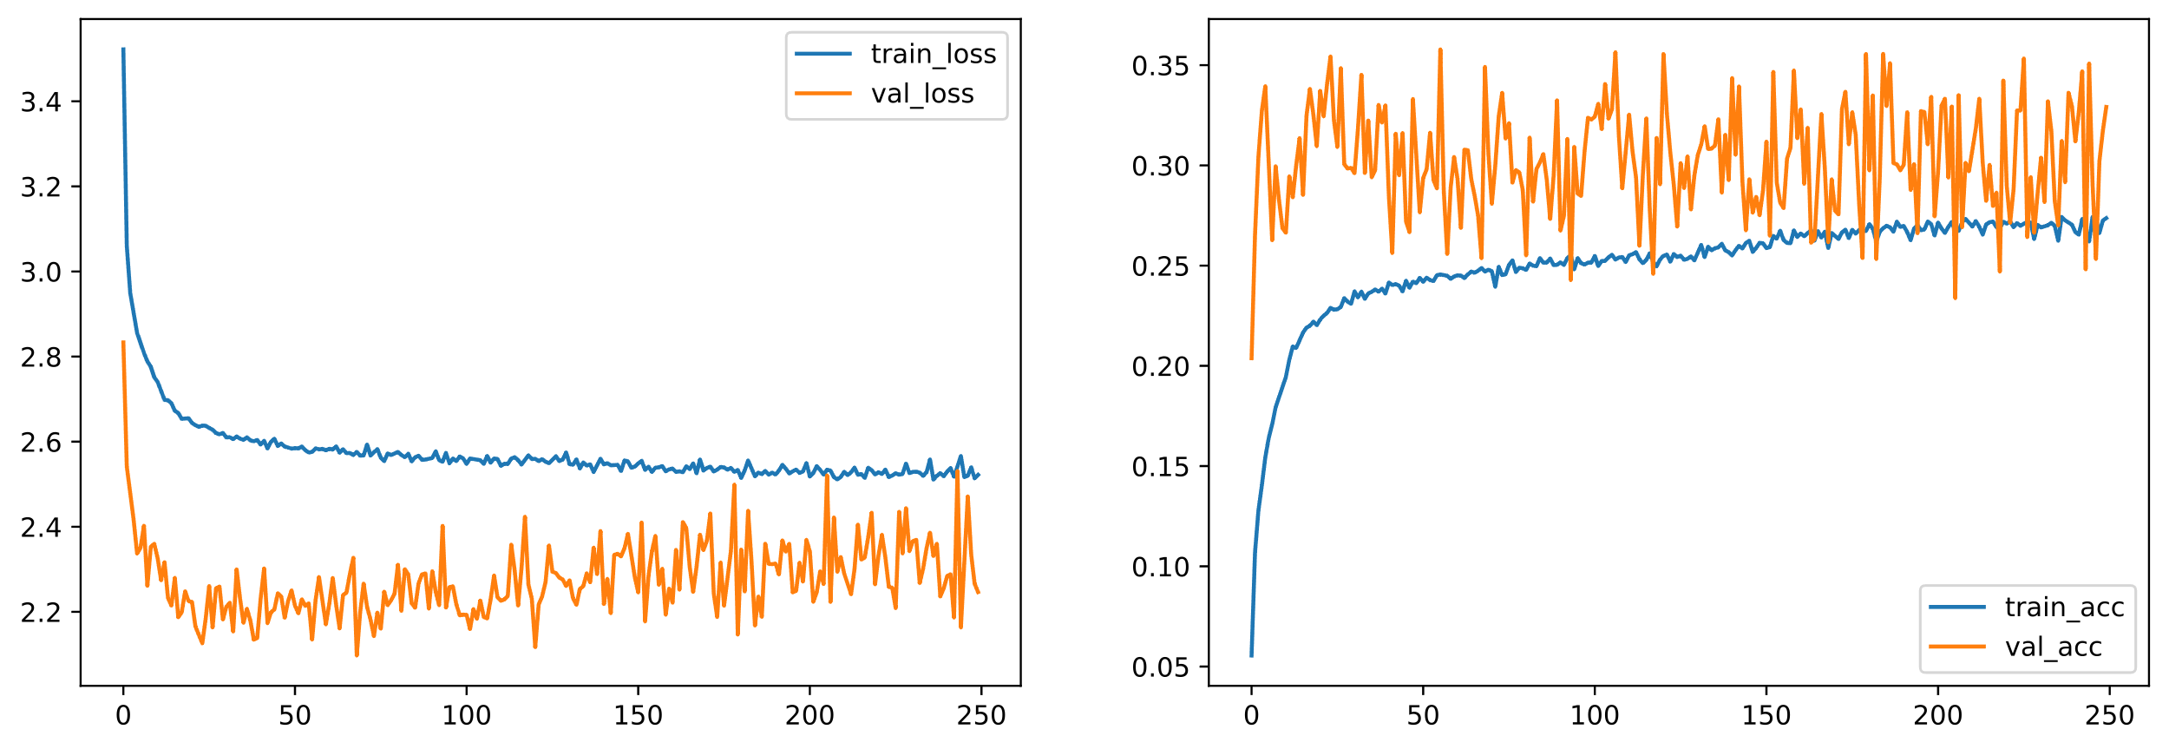
Anpassung des Netzes an Dropout
Erhöhung der Neuronen wie folgt:
Layer 1: 256
Layer 2: 128
Layer 3: 64
Ergebnisse:
Sehr geringe Accuracy
Hoher Fehler
Conclusion: weiterhin zu wenige Neuronen im Netz um Dropout von 0.5 ausgleichen zu können

Slide 9
Iterationen: Anpassung An Dropout

